Slide 1
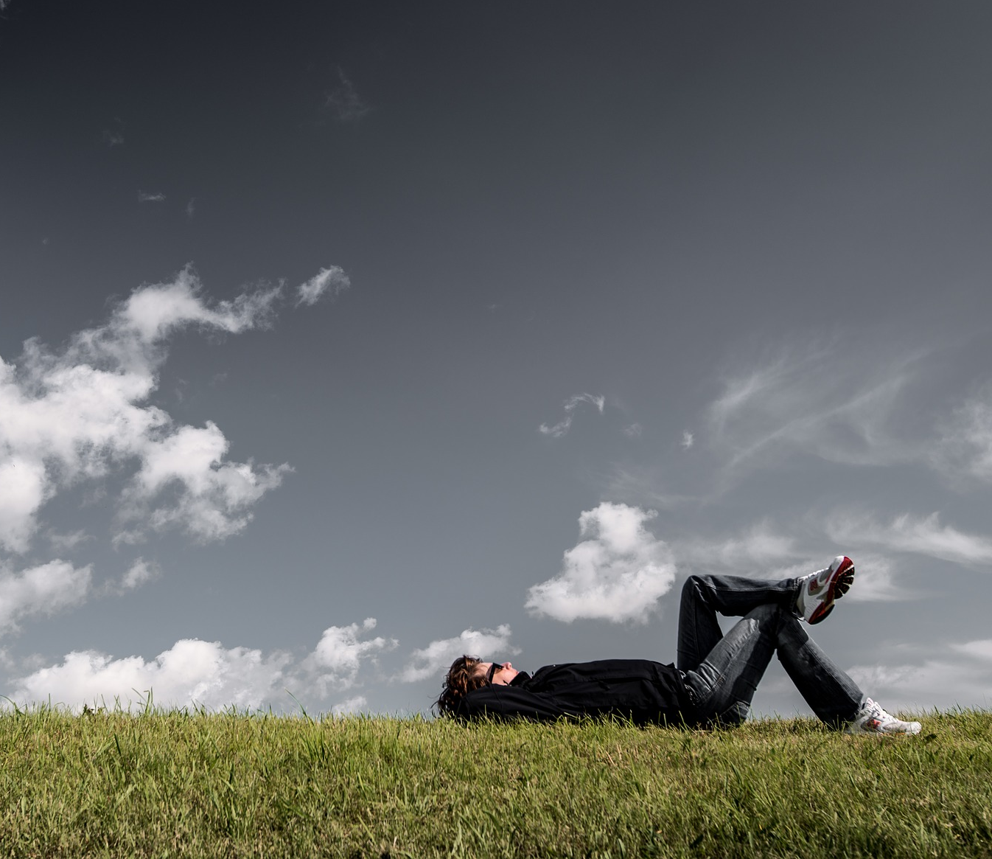
Regenerace jako součást tréninkového procesu

Slide 2
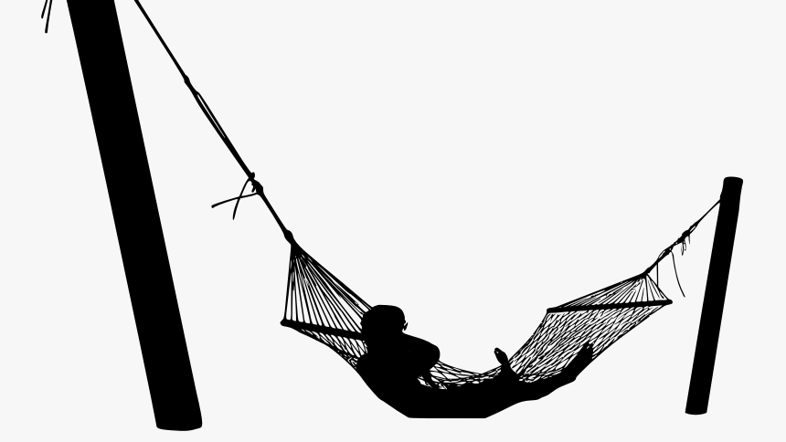
Regenerace
Úvod
Biologický proces zahrnující činnost organismu vedoucí k úplné obnově psychických i tělesných sil narušených předchozím zatížením.
Aby došlo k regeneračním procesům, musí předchozí zatížení uvést organismus do určitého stupně únavy, neboli narušení homeostázy.
Proces regenerace není zahájen po zatížení, ale prolíná se celým tréninkovým zatížením a obdobím po něm. Zotavení je proto potřeba chápat jako součást tréninku zařazenou ať už přímo v jednotlivých tréninkových hodinách, nebo regeneračních obdobích.

Slide 3












Regenerační a adaptační proces – „overview“
Regenerace – pasivní a aktivní

Slide 4



Trénink – Únava
Homeostáza
Schopnost udržovat stabilní vnitřní prostředí, které je nezbytnou podmínkou jejich fungování a existence, i když se vnější podmínky mění. Příkladem organické homeostáze je udržování acidobazické rovnováhy nebo tělesné teploty u homoiotermních organizmů.
Přiměřená tréninková zátěž vyvolává přirozenou fyziologickou reakci – únavu.
Aerobní únava
Kritický pokles energetických substrátů.
↓ zásob glykogenu a krevní glukózy
Akutním projevem může být hypoglykémie.
Anaerobní únava
Akutní rozvrat homeostatických podmínek.
↓ pH = narušení enzymatické resyntézy ATP-CP, Ca²⁺ metabolismus a polarizace buněčné membrány
Akutním projevem je hyperventilace a narůstající bolestivost svalů.
Regenerace a výživa ve sportu / Martina Bernaciková ... [Et al.]. (2013). [Brno] : Masarykova univerzita, 2013. (Knihovna univ. kampusu (KUK - volný výběr) 791-BERN).

Slide 5
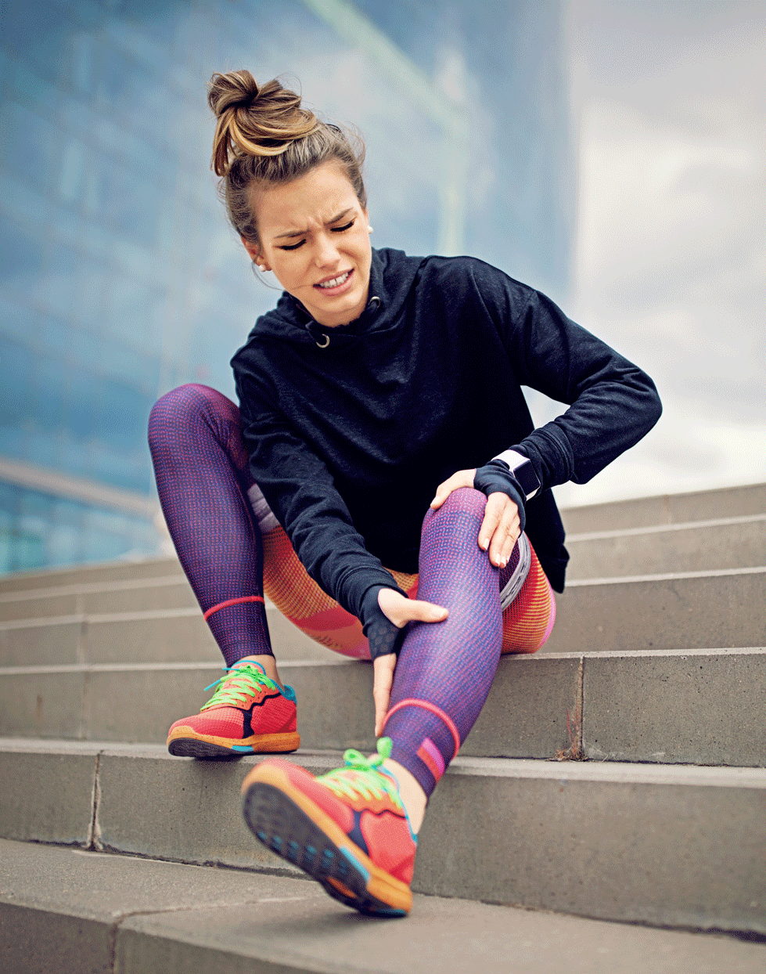
Trénink – Únava
DOMS = „Delayed onset muscle soreness“
Bolestivost a ztuhlost („soreness“) zatěžovaných svalů projevující se několik hodin až dnů od konce zatížení (u extrémních výkonů již v průběhu zatížení).
  Nejčastěji s odstupem 24 až 72 hodin („delayed onset“).
Excentrická fáze svalové kontrakce, která způsobuje zvýšené riziko vzniku mikrotraumat.
Fyziologická reakce na zatížení – je nutné poskytnout dostatečný prostor pro regeneraci a opravu poškozených struktur.
  Nevhodné zařazení tréninku může vést ke kumulaci mikrotraumat a zvyšuje riziko větších strukturálních poškození svalu (ruptury, deformity vazů, šlach a úponů, únavové zlomeniny atd.) nebo vzniku patologické únavy.
Cheung, K., Hume, P. A., & Maxwell, L. (2003). Delayed Onset Muscle Soreness. Sports Medicine, 33, 145–164.
Costello, J. T., Baker, P. R. A., Minett, G. M., Bieuzen, F., Stewart, I. B., & Bleakley, C. (2015). Whole-body cryotherapy (extreme cold air exposure) for preventing and treating muscle soreness after exercise in adults. The Cochrane Database of Systematic Reviews, CD010789.

Slide 6

Trénink – Únava
Nepřiměřená tréninková zátěž může vést k patologickým stavům a poškození sportovce – patologická únava.
Akutní p. únava
  Přetížení
  Schvácení
  Neadekvátní reakce organismu na silnou akutní únavu (extrémní výkony či prostředí).
Chronická p. únava (nevysvětlitelný pokles výkonnosti – NPV) – přetrénování
  Objektivní i subjektivní pokles výkonnosti, který je často kompenzován navýšení tréninkové zátěže – prohlubování únavy – zdravotní komplikace, zranění, psychické změny až deprese – může skončit velmi závažným zraněním, orgánovým selháním a zanecháním sportu.
Kellmann, M., Bertollo, M., Bosquet, L., Brink, M., Coutts, A. J., Duffield, R., … Beckmann, J. (2018). Recovery and Performance in Sport: Consensus Statement. International Journal of Sports Physiology and Performance, 13, 240–245.
Enoka, R. M., & Duchateau, J. (2008). Muscle fatigue: What, why and how it influences muscle function. The Journal of Physiology, 586, 11–23.

Slide 7
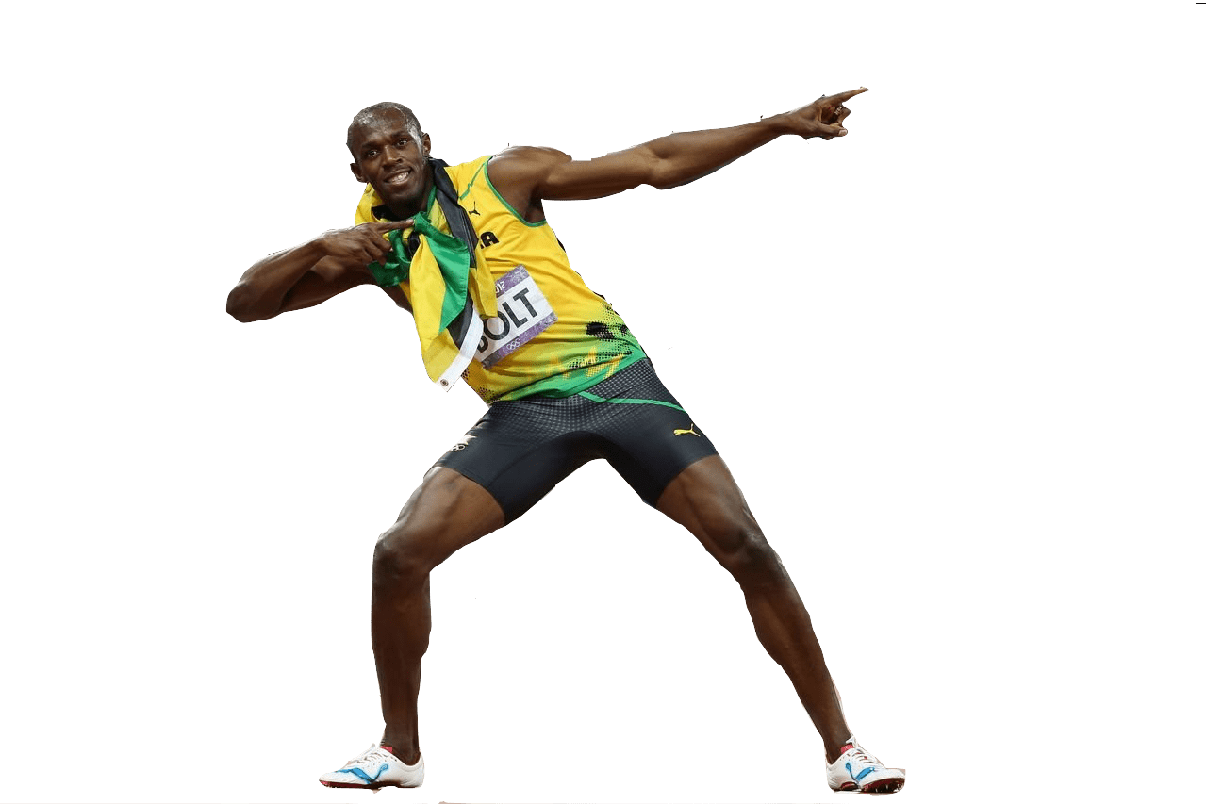
Regenerace – Superkompenzace – Adaptace
Pravidelné střídání tréninkové zátěže v rámci RTC:
  Mezocyklus (Přípravné období – Soutěžní období atd.)
    Mikrocyklus (Jeden týden – Jeden měsíc atd.)
      Tréninková jednotka (vytrvalostní/silová/silově-rychlostní atp.)
Cílem je nepřetížit sportovce, zamezit rozvoji patologické únavy a maximalizovat jeho adaptační proces = rozvoj výkonnosti.
Zatsiorsky, V. M., Kraemer, W. J., & Fry, A. C. (2020). Science and Practice of Strength Training. Human Kinetics.

Slide 8
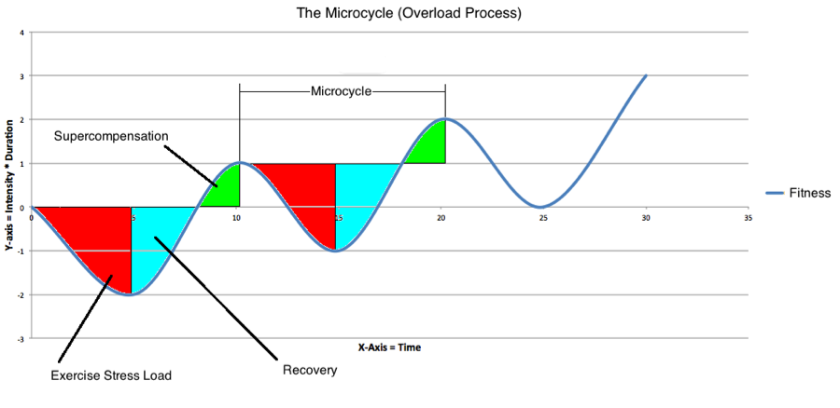
Regenerace – Superkompenzace – Adaptace
Hingst, J. R., Bruhn, L., Hansen, M. B., Rosschou, M. F., Birk, J. B., Fentz, J., … Wojtaszewski, J. F. P. (2018). Exercise-induced molecular mechanisms promoting glycogen supercompensation in human skeletal muscle. Molecular Metabolism, 16, 24–34.
Doering, T. M., Cox, G. R., Areta, J. L., & Coffey, V. G. (2019). Repeated muscle glycogen supercompensation with four days’ recovery between exhaustive exercise. Journal of Science and Medicine in Sport, 22, 907–911.

Slide 9
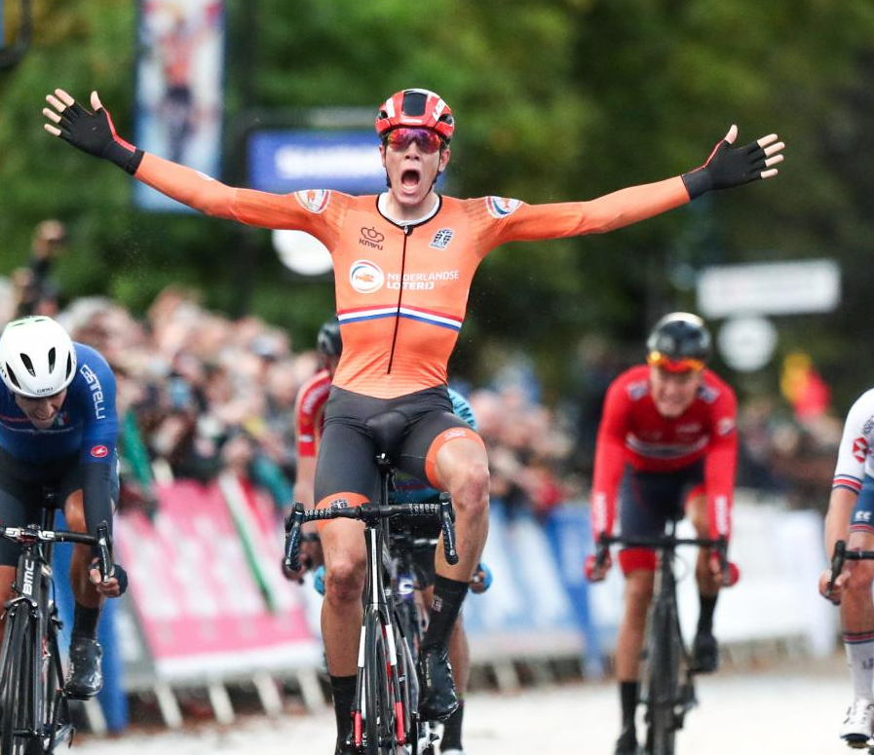
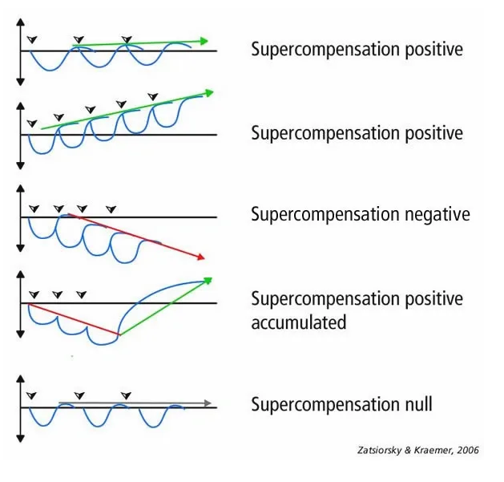
Regenerace – Superkompenzace – Adaptace
Tréninková periodizace!!!
Zatsiorsky, V. M., Kraemer, W. J., & Fry, A. C. (2020). Science and Practice of Strength Training. Human Kinetics.

Slide 10
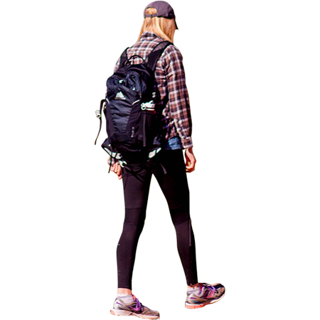
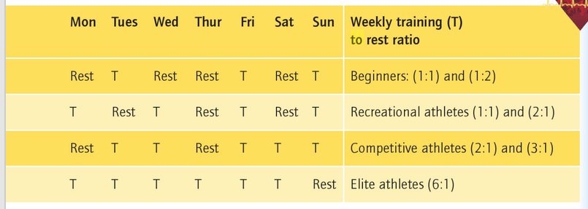
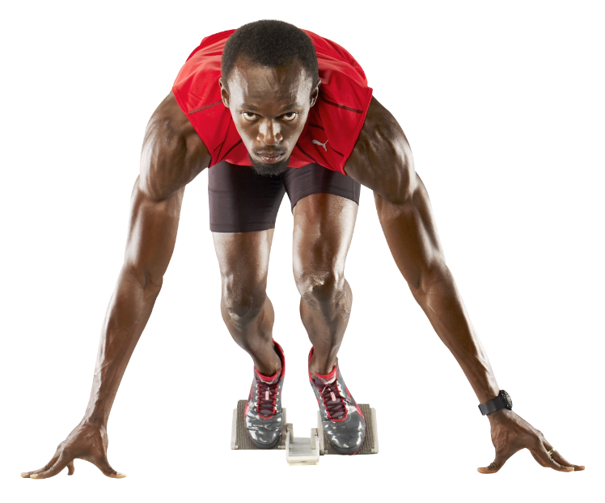
Periodizace dle trénovanosti
Hottenrott, K. (2007). Training with the Heart Rate Monitor. Meyer & Meyer Verlag.

Slide 11
Regenerace – Superkompenzace – Adaptace
Tréninková superkompenzace
Intenzita výkonu | Trvání výkonu | Období superkompenzace
Maximální | Do 10 s | Okolo 4min
Submaximální | Do 2 min | Okolo 20 min
Střední | Do 15 min | Okolo 60 min
Mírná | Do 5 hod | 12-24 hod
Tréninková metodika!!!
Regenerace a výživa ve sportu / Martina Bernaciková ... [Et al.]. (2013). [Brno] : Masarykova univerzita, 2013. (Knihovna univ. kampusu (KUK - volný výběr) 791-BERN).

Slide 12
Regenerace – Superkompenzace – Adaptace
Doba obnovy energetických zdrojů
Metabolismus | Doba
 | minimální | maximální
Obnova ATP a CP | 2 min | 3 min
Obnova glykogenu | Kontinuální zatížení
 | 10 hod | 46 hod
 | Intermitentní zatížení
 | 5 hod | 24 hod
Odstranění laktátu (aktivní regenerace) | 30 min | 1 hod
Odstranění laktátu (pasivní regenerace) | 1 hod | 2 hod
Tréninková metodika a periodizace!!!
Regenerace a výživa ve sportu / Martina Bernaciková ... [Et al.]. (2013). [Brno] : Masarykova univerzita, 2013. (Knihovna univ. kampusu (KUK - volný výběr) 791-BERN).

Slide 13

Adaptace v kontextu RTC
Příklady
Silový trénink:
Vytrvalostní trénink:
  Regenerace energetických zásob – princip superkompenzace – 12-24 hod
Proteosyntéza (MPS) - Proteolýza (MPB) = Proteinová bilance
Superkompenzace E zásob + Akutní únava (DOMS)
Phillips, S. M., Tipton, K. D., Aarsland, A., Wolf, S. E., & Wolfe, R. R. (1997). Mixed muscle protein synthesis and breakdown after resistance exercise in humans. The American Journal of Physiology, 273(1 Pt 1), 99–107.

Slide 14
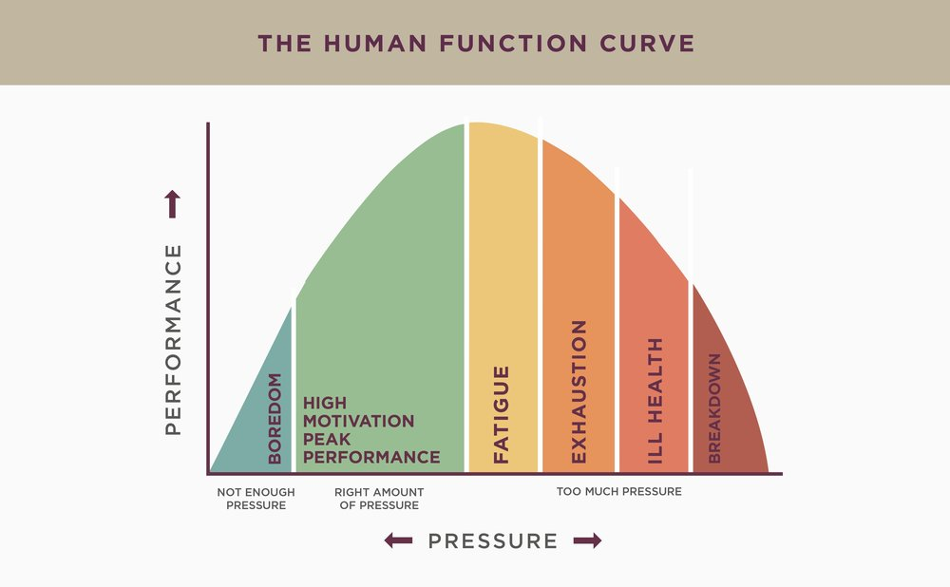
Stres – Eustres a Distres
+ vnější bio-psycho-socio-spirituální vlivy
- PPP
- Narušení hormonální a enzymatické rovnováhy, zpomalení fyziologických procesů atp.
- Pokles výkonnosti
https://www.barryallard.com/new-blog/category/Self+Care

Slide 15
Ukazatele regenerace/únavy
Subjektivní – Problematická aplikace.
Objektivní
  RESTQ – Recovery-Stress Questionnaire for Athletes
  Tréninkový deník – nárůst/pokles výkonnosti
  Sledování klidové tepové frekvence
  Sledování variability srdeční frekvence (SA HRV) – např. MySasy
  Délka a kvalita spánku (tepová a dechová frekvence, oxymetrie)
Využití kontinuálního záznamu pomocí fitness hodinek.
Reflektují průběh
regenerace
Hottenrott, K. (2007). Training with the Heart Rate Monitor. Meyer & Meyer Verlag.

Slide 16
Regenerace
Obecné dělení
Časná fáze regenerace
Některé regenerační metody jsou v první fázi časné regenerace naprosto nezbytné, zatímco jiné mohou regenerační, respektive adaptační proces výrazně zpomalit či narušit.
Výkon
Regenerace před výkonem
Regenerace během výkonu
Regenerace po výkonu
Časná
Pozdní
Časná regenerace
  První fáze (1-1,5 hod od ukončení výkonu), nejdůležitější z hlediska doplnění energie a klíčových živin.
  Druhá fáze (navazuje na předchozí a končí s dalším zatížením).
Pozdní
  Nastupuje po delším opakujícím se období.
  Součástí přechodného období RTC.

Slide 17

Pasivní regenerace
Procesy probíhající nezávisle na naší vůli
Soubor fyziologických procesů, které umožňují obnovu homeostázy (energie, acidobazická rovnováha atp.) po jejím narušení fyzickou zátěží.
Probíhají neustále – před, během i po zatížení.
Z pohledu metodiky tréninkové zátěže je proto důležité brát ohled na dostatečný odpočinek během (interval odpočinku ve vztahu k intenzitě) a po tréninku (spánek či interval odpočinku mezi více tréninkovými fázemi během dne).
  Vytrvalost vs síla a rychlost
Regenerace a výživa ve sportu / Martina Bernaciková ... [Et al.]. (2013). [Brno] : Masarykova univerzita, 2013. (Knihovna univ. kampusu (KUK - volný výběr) 791-BERN).

Slide 18
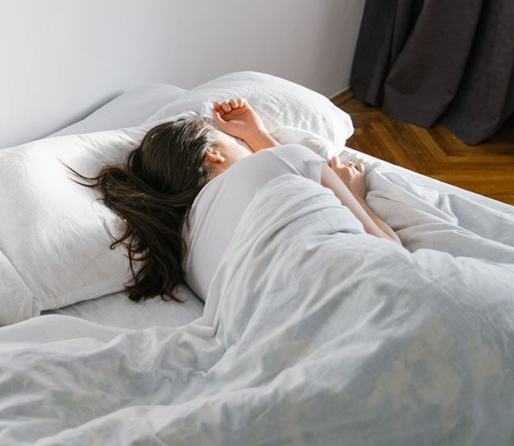

Pasivní regenerace
Spánek
Přímá spojitost kvality spánku a lidské produktivity (nejen tréninkové, ale i pracovní aj.).
Kolik hodin denně bychom měli spát? Jaké by měly být podmínky spánku?
https://www.sleepfoundation.org/articles/how-much-sleep-do-we-really-need

Slide 19
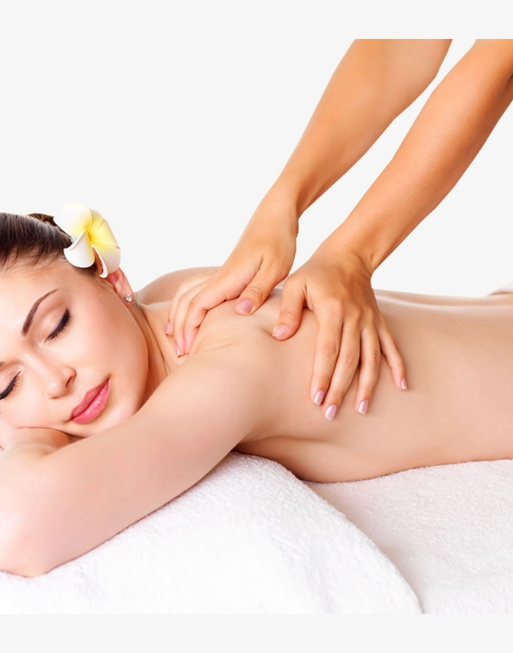
Aktivní formy regenerace
Aktivní zařazení specifických regeneračních metod a prostředků
Pasivní (odpočinek) formy regenerace:
  Pasivní odpočinek (relaxační techniky a cvičení)
  Fyzikální terapie
Aktivní (odpočinek) formy regenerace:
  PA lehké a střední intenzity (max. 60 % MTR)
  Jiná PA
Regenerace a výživa ve sportu / Martina Bernaciková ... [Et al.]. (2013). [Brno] : Masarykova univerzita, 2013. (Knihovna univ. kampusu (KUK - volný výběr) 791-BERN).

Slide 20
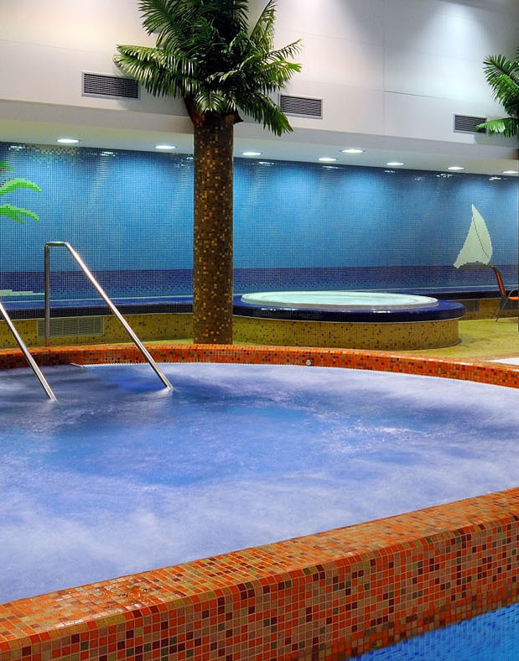
Prostředky regenerace
Pedagogické
Psychologické
Biologické
  Výživa
  Pitný režim
  Pohybové prostředky
  Fyzikální prostředky
Farmakologické

Slide 21
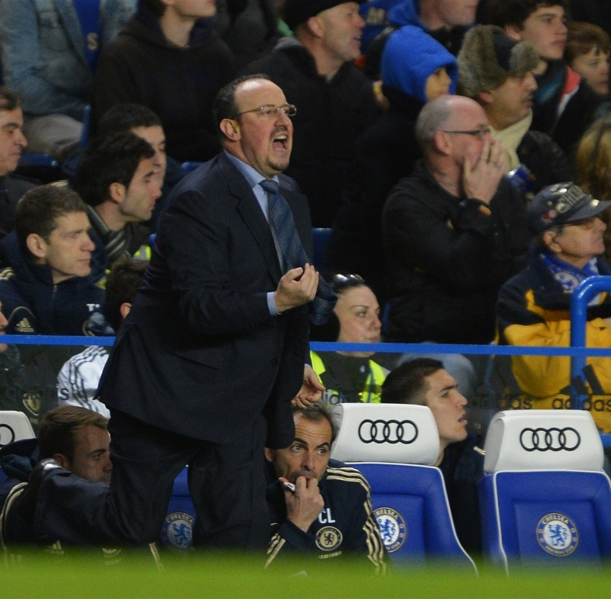
Prostředky regenerace
Pedagogické prostředky regenerace
Metodika tréninku.
Délka tréninkových jednotek.
Různorodost podmínek a tréninkového prostředí.
Tréninkový plán.
Správná vazba tréninkových cyklů na biorytmy sportovce.
Výchova sportovce k dennímu režimu.
Zajišťuje trenér!!!

Slide 22
Prostředky regenerace
Psychologické prostředky regenerace
Zajišťuje trenér ve spolupráci s psychologem.
Emoční a psychické napětí.
Aktivace a psychická odolnost.
Redukce vnitřních konfliktů.
Mezilidské vztahy.
Sugesce a autosugesce.
Autogenní trénink - Série mentálních cviků určených k přeladění těla připraveného k útoku nebo útěku do stavu klidu, relaxace a odpočinku.
Schultzův autogenní trénink, Jacobsonova progresivní relaxace
Ideomotorický trénink.
Hypnoterapie.

Slide 23
Prostředky regenerace
Biologické prostředky regenerace
Aktivní formy odpočinku:
  Pohybové prostředky
    Kompenzační cvičení, strečink (statický, PIR aj.)
    Body & mind cvičení – jóga, pilates, čchi-kung,…
    Jiná pohybová aktivita
  Výživa a pitný režim
Pasivní formy odpočinku:
  Fyzikální prostředky

Slide 24
Pohybové prostředky regenerace
Kompenzační cvičení
Proces, kterým organismus vyrovnává určitou poruchu nebo snížení funkce některého z orgánů. Jde tedy o udržení stavu organismu jako celku.
Kompenzační cvičení jsou otevřeným souborem cvičení, která jsou cíleně zaměřena na úpravu funkčních poruch pohybového aparátu. Jejich cílem je zlepšit funkční parametry pohybového aparátu na úrovní podpůrného (kloubní pohyblivost), výkonného (korekce svalového napětí a sval. souhry), řídícího (úprava chybných stereotypů) a zásobovacího (zásobování látkami potřebnými pro zajištění homeostázy) systému.
Uvolňovací cvičení (kloubně-mobilizační cvičení), protahovací cvičení (strečink), posilovací cvičení (silový trénink), dechová cvičení (DNS aj.), relaxační cvičení, balanční cvičení (s využitím nestabilních ploch či bez) a doplňkový sport.

Slide 25
Podpora regenerace a adaptace – Výživa a doplňky stravy
Energetická bilance
  Energetický příjem
  Energetická dostupnost
  Sacharidová dostupnost
Doplňky stravy
  Podpora energetického příjmu a regenerace kreatinfosfátu
  Podpora regeneračních procesů (proteosyntéza)
  Optimalizace pufračních systémů (pH)

Slide 26
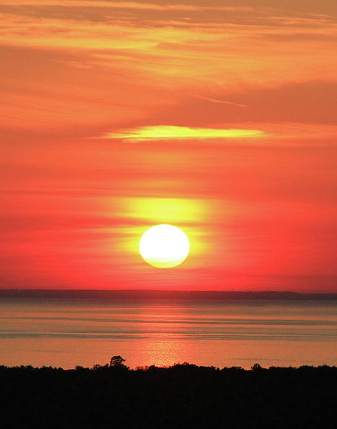
Trénink a jídlo ráno nebo večer?
Co když trénuji večer? Mám se ještě najíst nebo jít spát nalačno?
Vliv chronotypu člověka – genetický předpoklad pro zvýšenou aktivitu CNS ráno nebo večer.
Vliv na spotřebu/ukládání přijaté energie:
  Morningness („ranní ptáče“) – přirozeně vyšší příjem energie na snídani a na oběd
    Dřívější probuzení a větší aktivita CNS v první polovině dne, dřívější pocity únavy a potřeba spánku ve večerních hodinách.
  Eveningness („noční sova“) – přirozeně vyšší příjem energie odpoledne a na večeři
    Pozdější probouzení a větší aktivita CNS v druhé polovině dne, není problém vydržet dlouho vzhůru a být aktivní.
Muñoz, J. S. G., Cañavate, R., Hernández, C. M., Cara-Salmerón, V., & Morante, J. J. H. (2017). The association among chronotype, timing of food intake and food preferences depends on body mass status. European Journal of Clinical Nutrition, 71(6), 736–742.
Jones, S. E., Lane, J. M., Wood, A. R., Hees, V. T. van, Tyrrell, J., Beaumont, R. N., … Weedon, M. N. (2019). Genome-wide association analyses of chronotype in 697,828 individuals provides insights into circadian rhythms. Nature Communications, 10(1), 1–11.

Slide 27

Jíst ráno nebo večer?
Ukazuje se, že narušeni těchto vzorců často koreluje se zvýšením BMI, podílu tukové tkáně až obezitou. Studie ukazují, že obézní lidé často nedbají svých vrozených cirkadiánních vzorců a přijímají energii v časech, kdy to pro ně není vhodné společně s překročením energetické potřeby (pozitivní energetická bilance).
Muñoz, J. S. G., Cañavate, R., Hernández, C. M., Cara-Salmerón, V., & Morante, J. J. H. (2017). The association among chronotype, timing of food intake and food preferences depends on body mass status. European Journal of Clinical Nutrition, 71(6), 736–742.
Jones, S. E., Lane, J. M., Wood, A. R., Hees, V. T. van, Tyrrell, J., Beaumont, R. N., … Weedon, M. N. (2019). Genome-wide association analyses of chronotype in 697,828 individuals provides insights into circadian rhythms. Nature Communications, 10(1), 1–11.

Slide 28
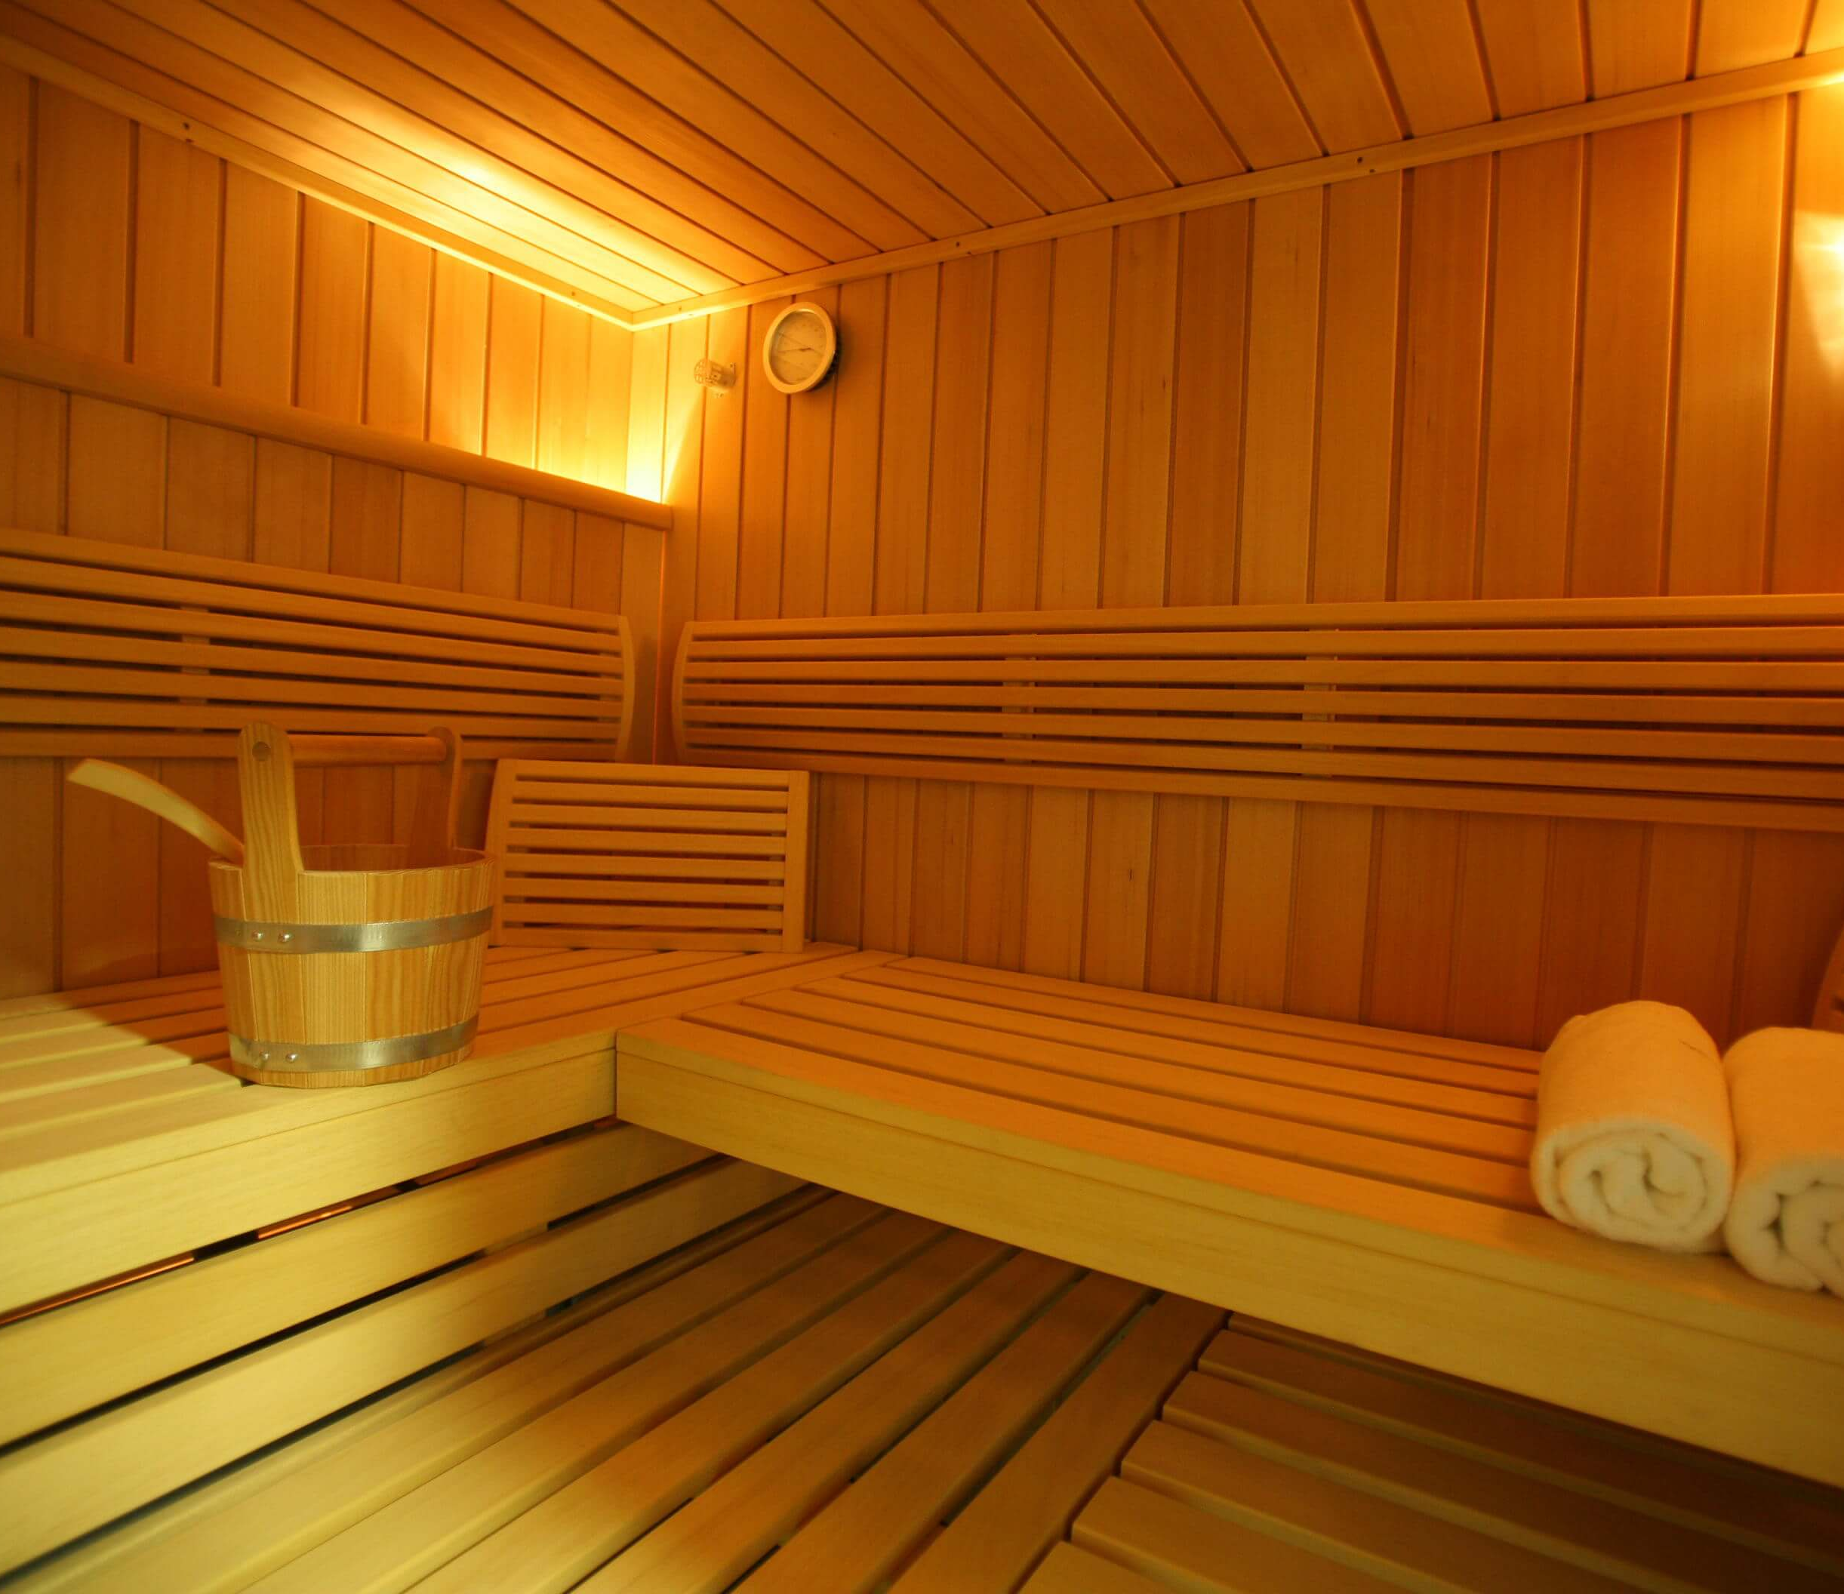
Fyzikální prostředky regenerace
Dělí se podle druhů energie, které na tělo působí:
  Mechanoterapie
  Termoterapie
  Hydroterapie
  Elektroterapie
  Magnetoterapie
  Fototerapie
  Kombinovaná léčba

Slide 29
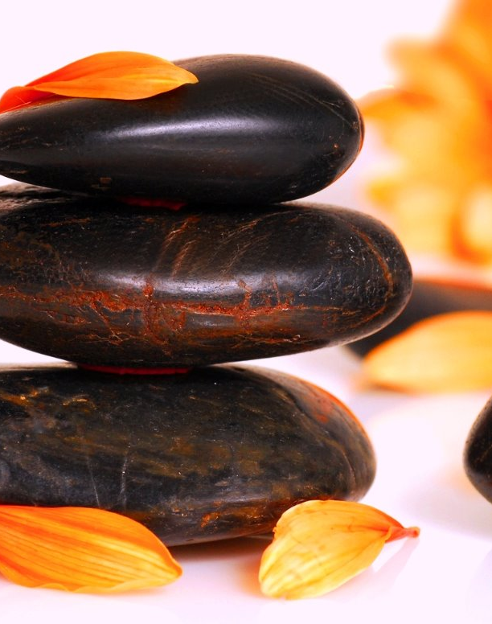
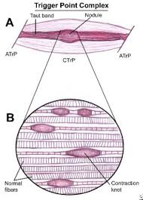
Mechanoterapie
Masáže
Mnoho druhů.
Sportovní
  Lokální hyperémie a hypertermie – podpora zotavovacích procesů.
  Zrychlení cirkulace lymfatické tekutiny.
  Uvolnění myofasciálních „trigger pointů“.
Relaxační
Působení fyzioterapeuta
Zařazení
Tyto metody můžeme v různém charakteru zařadit před, během i po zatížení.
Aktivizační a zklidňující masáž
Lokální či celková regenerační masáž aj.

Slide 30
Termoterapie a hydroterapie
Pozitivní
Zábaly
Obklady
Vosk
Parní sauna
Infrasauna
Negativní
Studená sprcha/koupel
Obklady
Kryoterapie
Indiferentní
Perličková koupel
Vířivá koupel (37°C)
Zařazení
Tyto metody nejčastěji zařazujeme po tréninkové jednotce, nikdy ne před ní! Některé metody je více výhodné zařadit před nebo během volného dne.
Kombinace
Sauna
Šlapací koupel
Skotské střiky/Střídavá sprcha

Slide 31
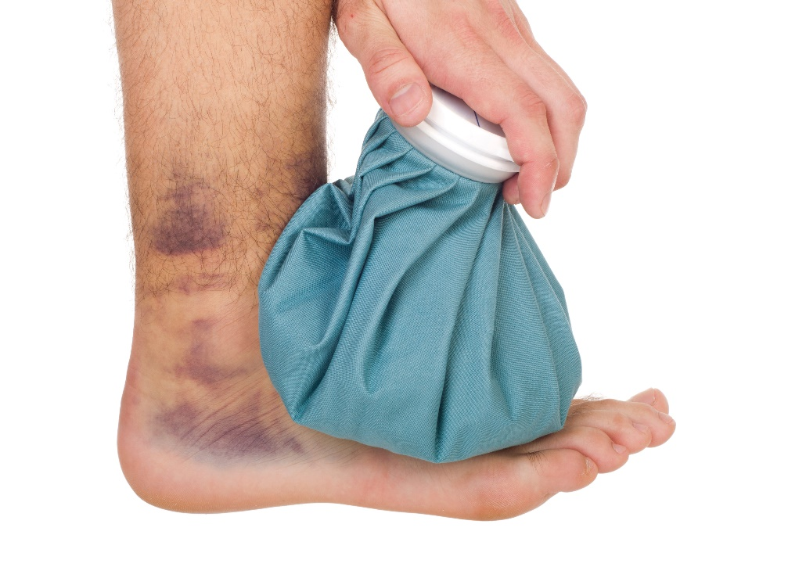
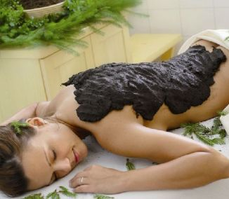
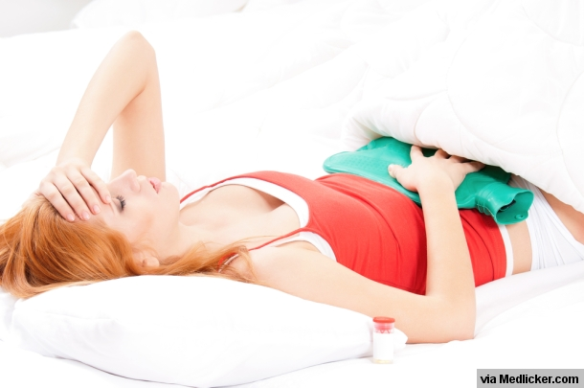
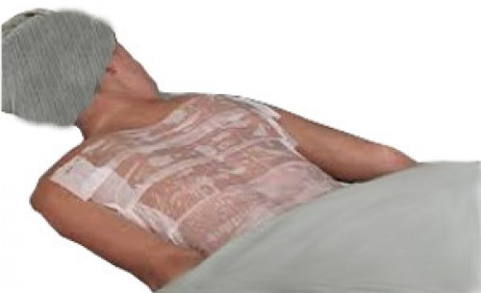
Pozitivní termoterapie
Zábaly, obklady a vosk
Teplo X Chlad
Hyperémie X Analgezie
Zařazení
Tyto metody nejčastěji pomáhají s léčbou či rehabilitací chronických obtíží. Druhá fáze časné regenerace a pozdní regenerace.

Slide 32
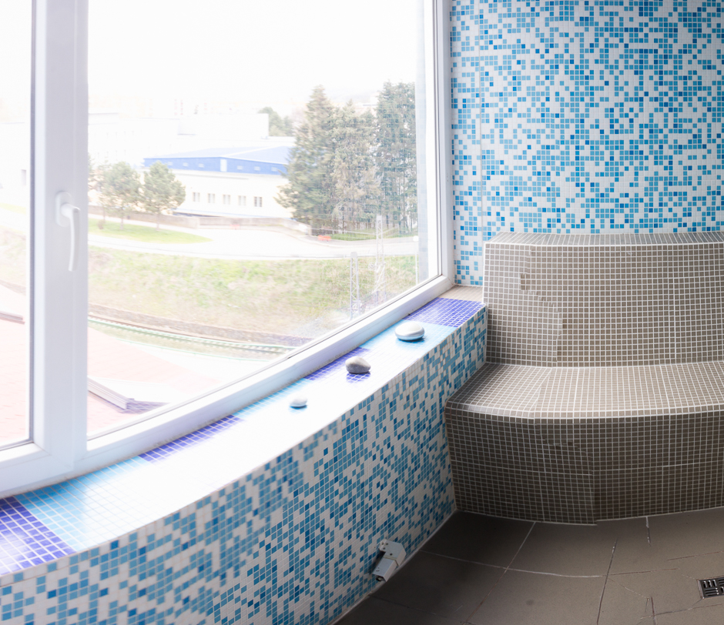
Pozitivní termoterapie
Parní sauna
Teplota 45–50°C, vlhkost se blíží 100 %, délka cyklu 10-15 min, opakujeme 3-4x.
Po skončení vlažná sprcha a klid.
Velké zatížení krevního oběhu.
Zařazujeme v zimních obdobích či u zimních sportů:
  „Prohřátí“ organismu.
  „Uvolnění“ dýchacích cest
Zařazení
Parní saunu je vhodné zařadit 1x do týdne, ideálně před nebo během volného dne, nejdříve ve druhé fázi časné regenerace. Ideální v rámci soustředění v chladném prostředí.

Slide 33
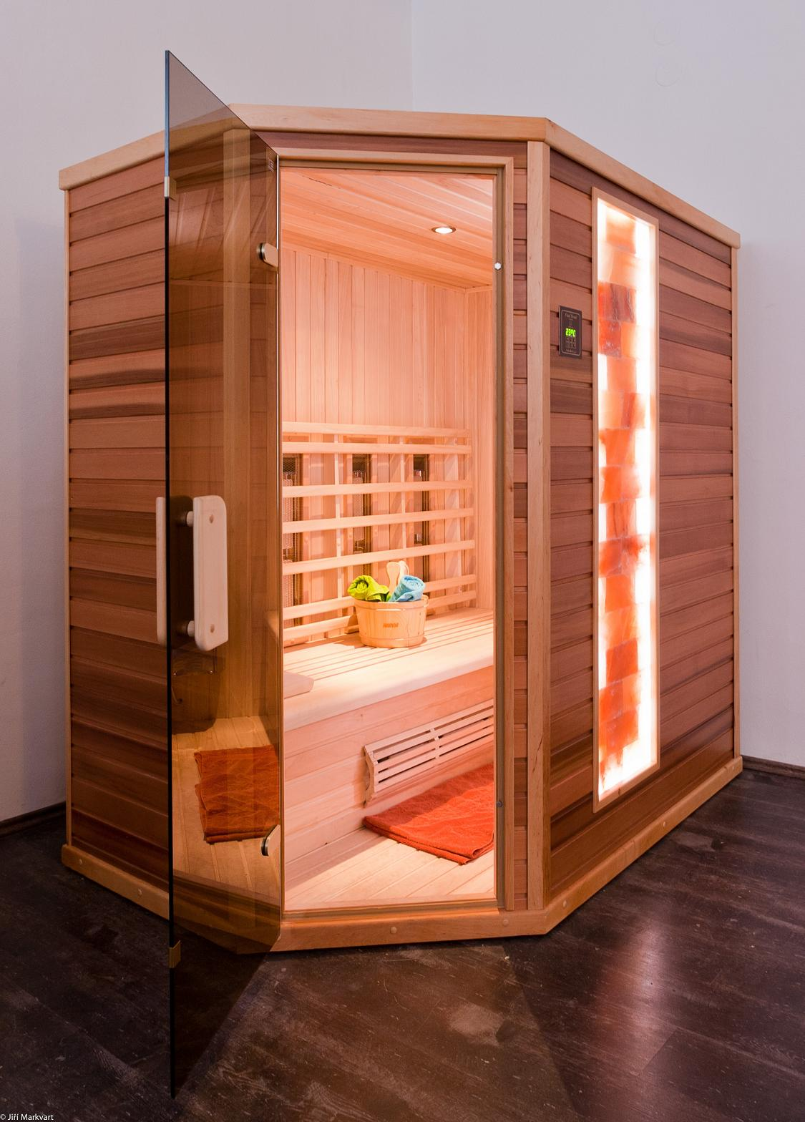
Pozitivní termoterapie
Infrasauna
Teplota do 60°C, nízká vzdušná vlhkost, délka cyklu 30-40 min, opakujeme pouze 1x.
Po skončení vlažná sprcha a klid.
Denní použití k prevenci organismu, přípravě ke sportovní činnosti, léčebné kúře a před klasickou masáží v délce 5–15 min.
Snižuje zánětlivou reakci organismu a zrychluje metabolismus toxických a odpadních látek.
Zařazení
Infrasaunu je možné zařadit 1–2x do týdne v délce 30–40 min v prevenci rozvoje akutní únavy, DOMS, posílení imunitního systému či urychlení reparačních procesů (pooperační stavy).

Slide 34
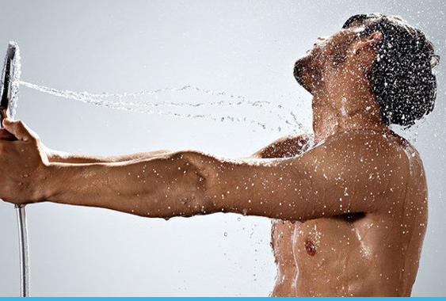
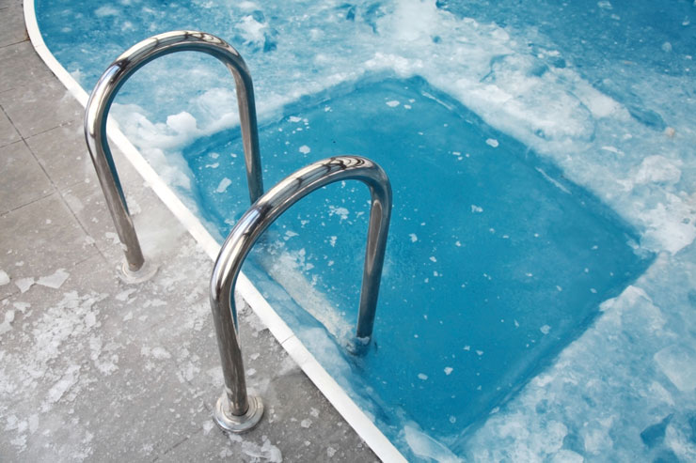
Negativní termoterapie
Celková - Studená sprcha/koupel
2 fáze:
  zblednutí kůže (vazokonstrikce)
  zčervenání kůže (vazodilatace)
Prudké zchlazení v 1.fázi zpomalí srdeční činnost.
Rychlá adaptace (otužování).
Působí analgeticky, zvyšuje se prokrvení, brání rozvoji zánětu, otoku a DOMS.
Zařazení
Tyto metody jsou vhodné ihned po tréninku v první fázi časné regenerace.

Slide 35

Negativní termoterapie
Obklady či lokální kryoterapie
Forma lokální analgezie při akutním traumatu.
Hyperémie a hypertermie (vazokonstrikce a vazodilatace).
Brání rozvoji zánětu a otoku.
Pouze akutní fáze zranění či silné DOMS.
Zařazení
Tyto metody jsou vhodné ihned po zranění či náročném tréninku v první i druhé fázi časné regenerace.

Slide 36
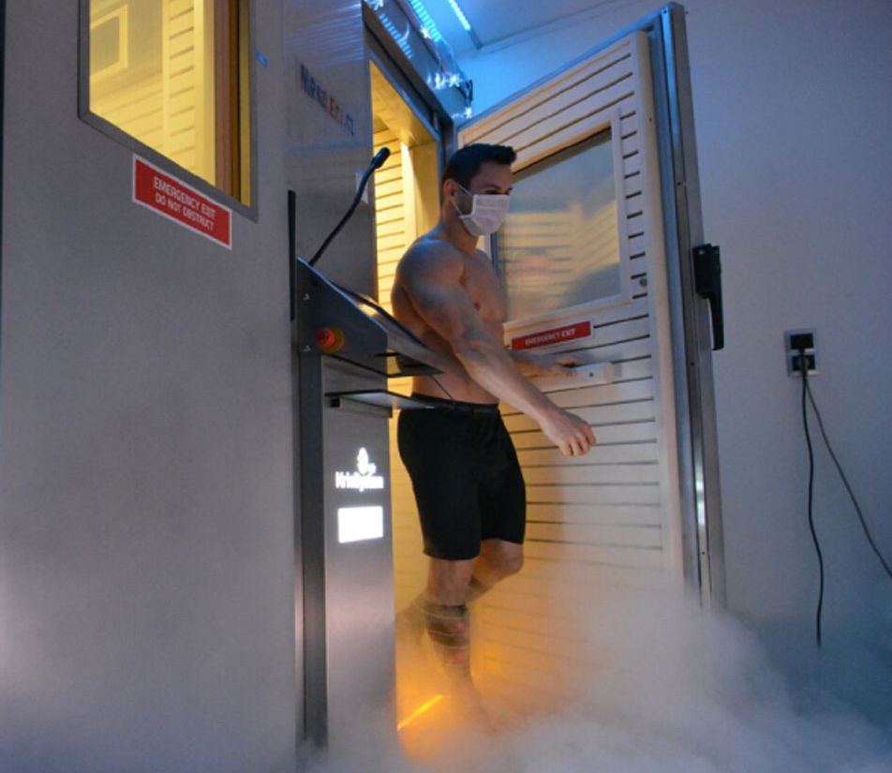
Kryoterapie
Celková - kryokomora
Patří mezi terapie, která využívá působení extrémně nízkých teplot v kombinaci s následným prokrvením organismu (stacionární kolo 15 min) - 4 násobné prokrvení periferních částí + velká látková výměna.
Teplota –110°C až –180°C, délka cyklu 1-3 min, opakujeme pouze 1x.
Pokles teploty kůže na 2-10°C – analgetický efekt (tlumí kožní nervová zakončení).
Zvýšené prokrvení vaziva, kůže, podkoží a svalů.
Zařazení
Kryoterapii je možné zařazovat pravidelně i několikrát do týdne v první a druhé fázi časné regenerace. Problémem je velká finanční náročnost.

Slide 37
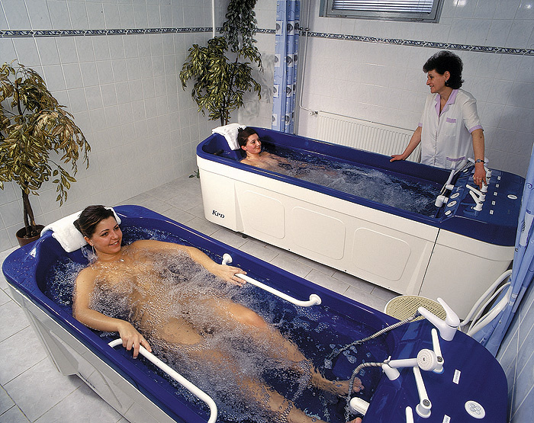
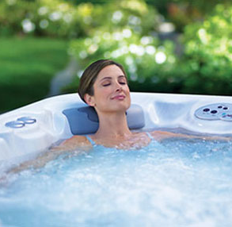
Indiferentní termoterapie a hydroterapie
Perličková a vířivá koupel
Indiferentní teplota 34-36°C, délka cyklu cca 15 min, opakujeme 1x.
Součástí balneoterapie.
Kladný efekt při celkové únavě a vyčerpání, pomáhá proti nespavosti, tlumí depresivní stavy – relaxační efekt.
Vířivá koupel působí částečně i mechanicky – uvolňování myofasciálních „trigger pointů“.
Zařazení
Tyto metody zařazujeme po tréninku či ve volný den.

Slide 38
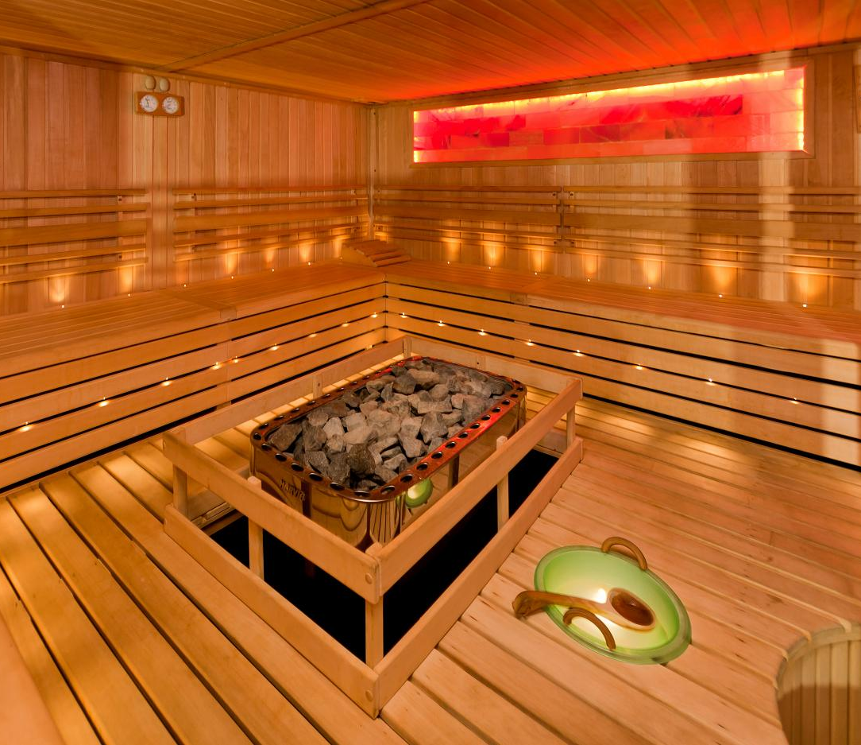
Kombinovaná termoterapie
Sauna (finská)
Teplota 80-100°C, vlhkost 15%, délka cyklu 10-20 min, opakujeme 2-3x.
Po skončení každého cyklu je důležité celkové ochlazení organismu a odpočinek (cca 10 min).
Snižuje svalové napětí, vazodilatace vs vazokonstrikce, hyperémie, otužování a posilování imunitního systému.
Klíčové je doplňování tekutin a elektrolytů.
Zařazení
Finskou saunu je vhodné zařadit 1x do týdne, ideálně před nebo během volného dne, nejdříve ve druhé fázi časné regenerace. Nikdy nezařazujeme v náročný tréninkový den – dehydratace!

Slide 39
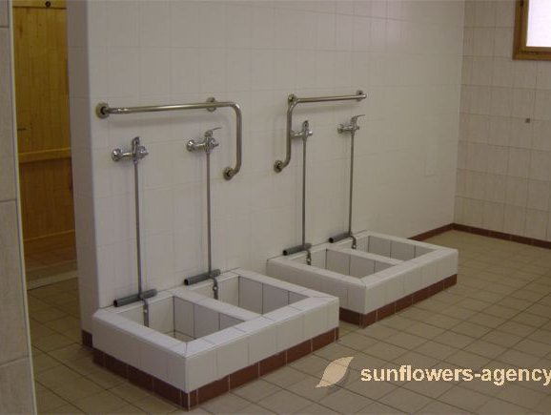
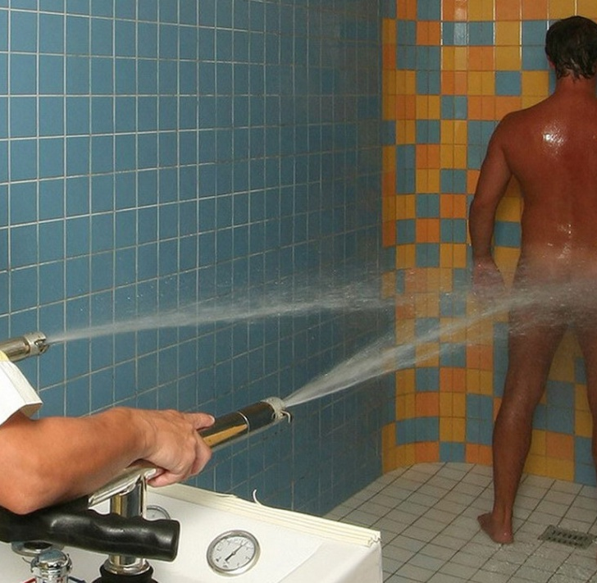
Kombinovaná termoterapie
Šlapací koupel a skotské střiky/střídavá sprcha
Přešlapování v teplé (40-46°C) a studené (10-16°C) vodě v poměru 4 : 1
  Lokální působení na oblast chodidel a kotníků.
Někdy také označováno jako kneippův chodník (přidává i mechanické působení pomocí drobných kamínků).
Ve stejných teplotách a poměru je možné zařadit i střídavé střiky či sprchu.
Vazokonstrikce vs vazodilatace, …
Zařazení
Je možné zařazovat pravidelně i několikrát do týdne v první a druhé fázi časné regenerace.

Slide 40
Závěr
Nepřehánět to s fyzikálními prostředky.
  „Méně je více.“
Individuální přístup ke sportovci.
  Komplexní přístup trenér-rodič-psycholog-výživový poradce
Finanční možnosti sportovce.
  Finanční náročnost některých metod.
Kvalitní pasivní regenerace, správně nastavený nutriční protokol + pitný režim a hlavně roční tréninkový cyklus jsou základ.
  Pedagogické a psychologické prostředky však nezůstávají v pozadí.
Aktivní odpočinek a relaxace.

